Slide 2
Model pracy z uczniem zdolnym- podstawa teoretyczna

Slide 3
Nasza szkoła przyjęła następującą definicję ucznia uzdolnionego:

Slide 4
Cechy ucznia zdolnego:

Slide 5
3 etapy modelu pracy z uczniem zdolnym

Slide 6
Identyfikacja uczniów zdolnych wśród uczniów klas I-III

Slide 7
Identyfikacja uczniów zdolnych wśród uczniów klas IV-VIII :

Slide 8
Identyfikacja ucznia zdolnego- obszary

Slide 9
Co zrobić z uczniem zdolnym w mojej klasie?

Slide 10
Indywidualna dokumentacja ucznia z uzdolnieniami

Slide 11
Budowanie klimatu sprzyjającego rozwojowi dziecka

Slide 12
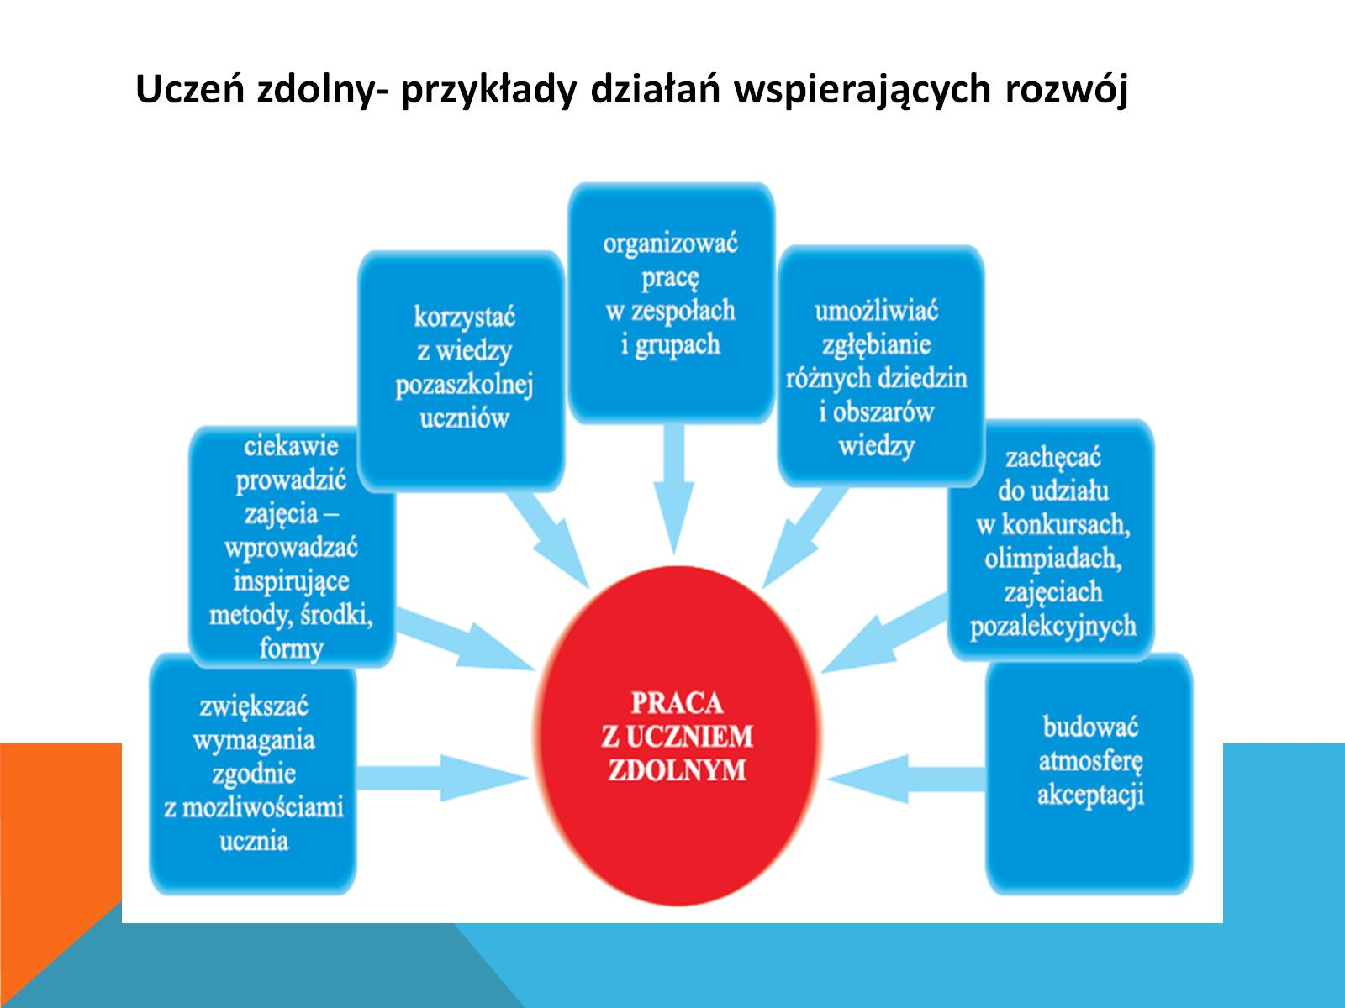
Uczeń zdolny- przykłady działań wspierających rozwój

Slide 13
Rola nauczyciela w procesie stymulowania ucznia uzdolnionego

Slide 14
Uczeń zdolny na lekcji

Slide 15
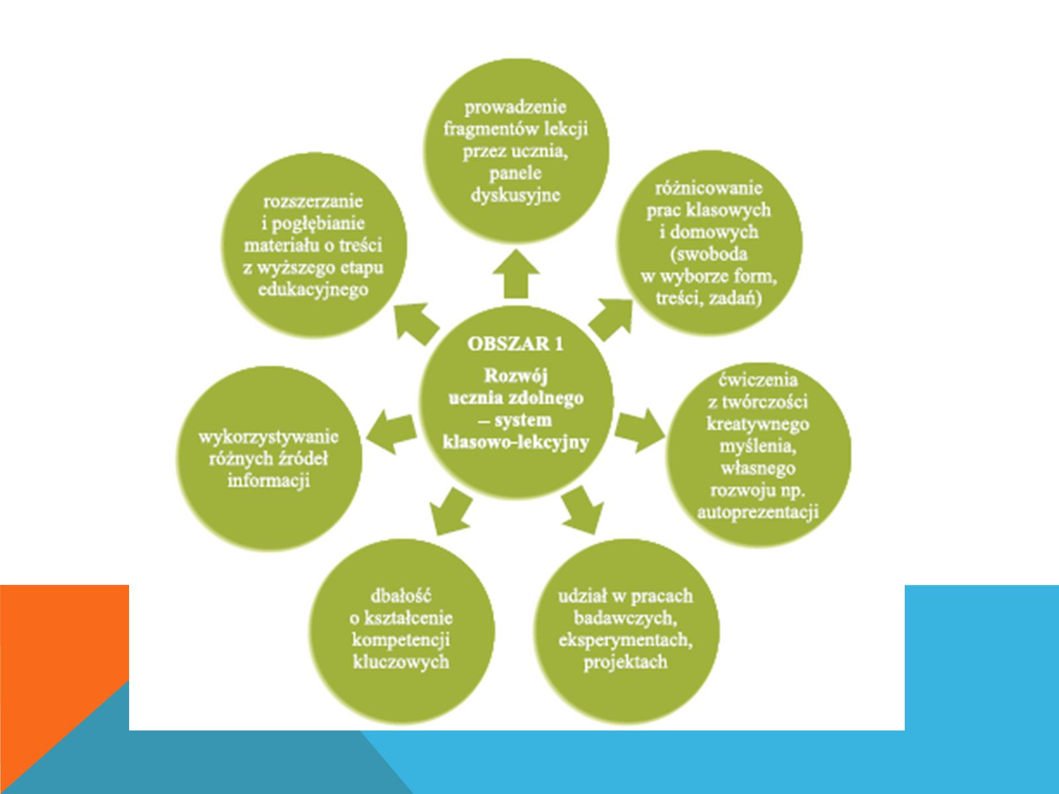

Slide 16
Uczeń zdolny na zajęciach pozalekcyjnych

Slide 17
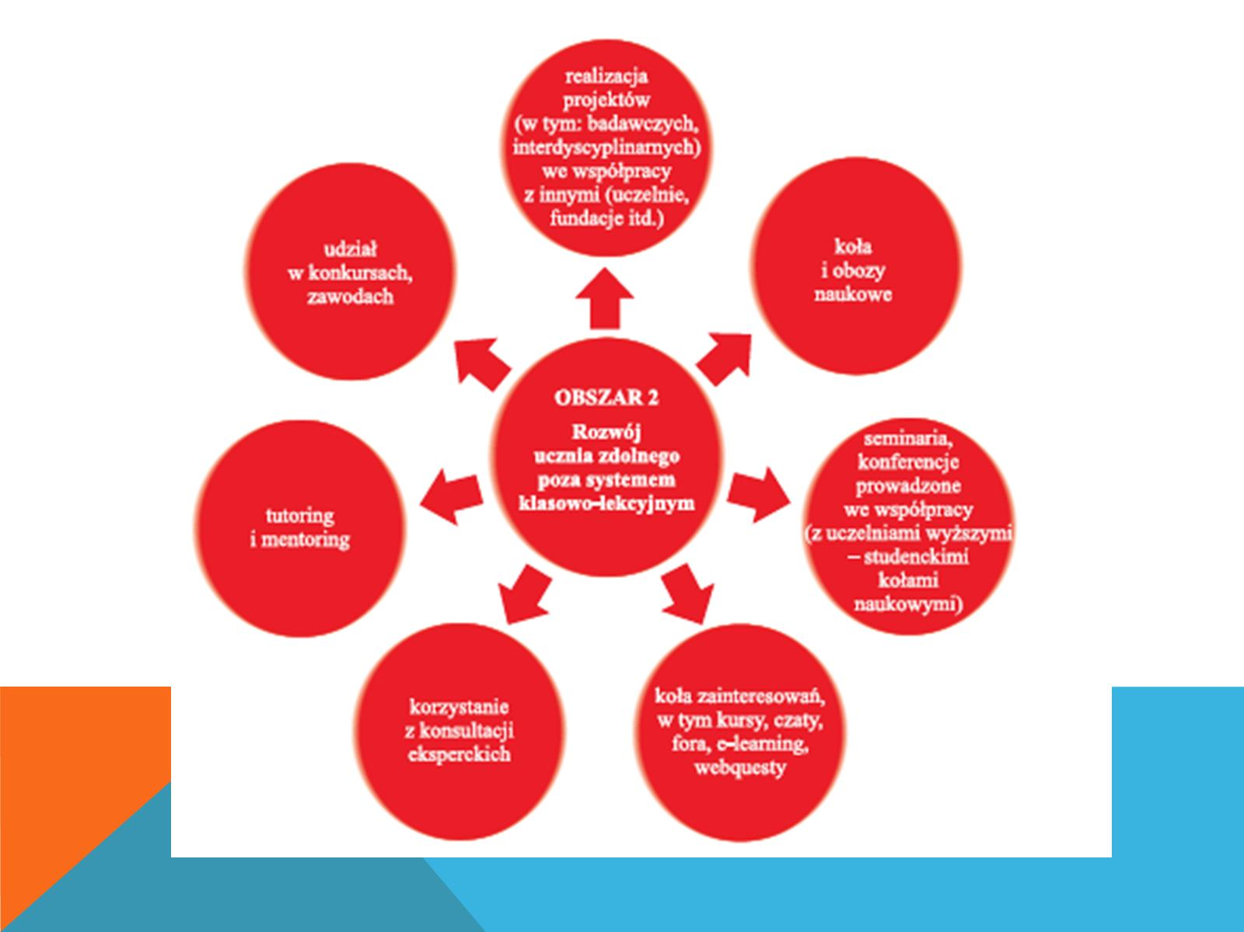

Slide 18
Dostosowanie oferty edukacyjnej adekwatnie do rodzaju uzdolnień

Slide 19
Metody pracy z dzieckiem zdolnym:

Slide 21
Struktura pracy z uczniem zdolnym w oparciu o zasady tutoringu i mentoringu

Slide 25
Jak doceniamy ucznia zdolnego?

Slide 26
Indywidualny tok / program nauki:

Slide 27
Indywidualny program nauki

Slide 28
Indywidualny tok nauki

Slide 29
Jak zwiększamy nasze kompetencje?

Slide 30
Kogo zapraszamy do współpracy?

